Slide 1


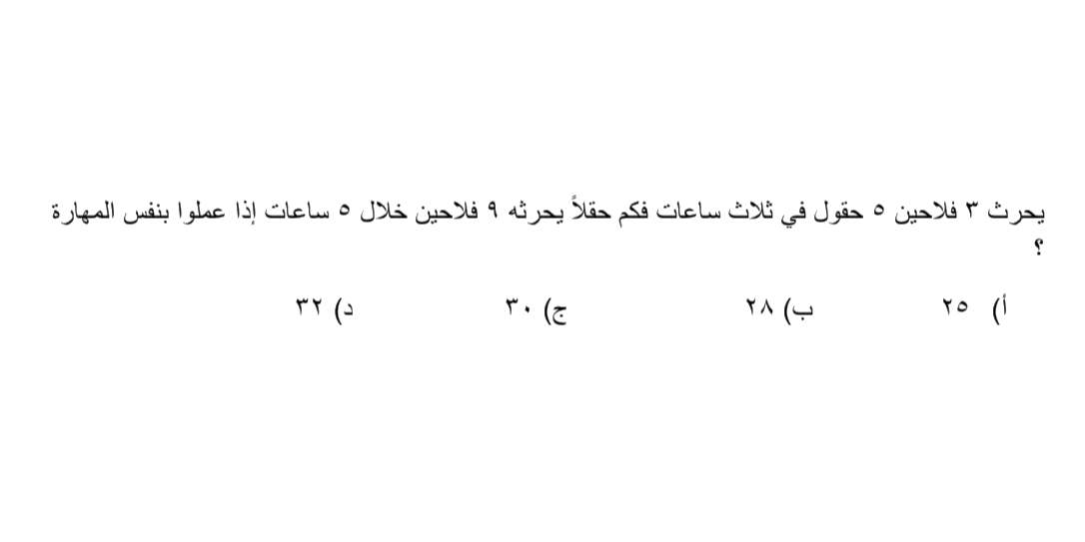
قدرات

Slide 2
١-٣
عنوان الدرس
دوال خاصة

Slide 3


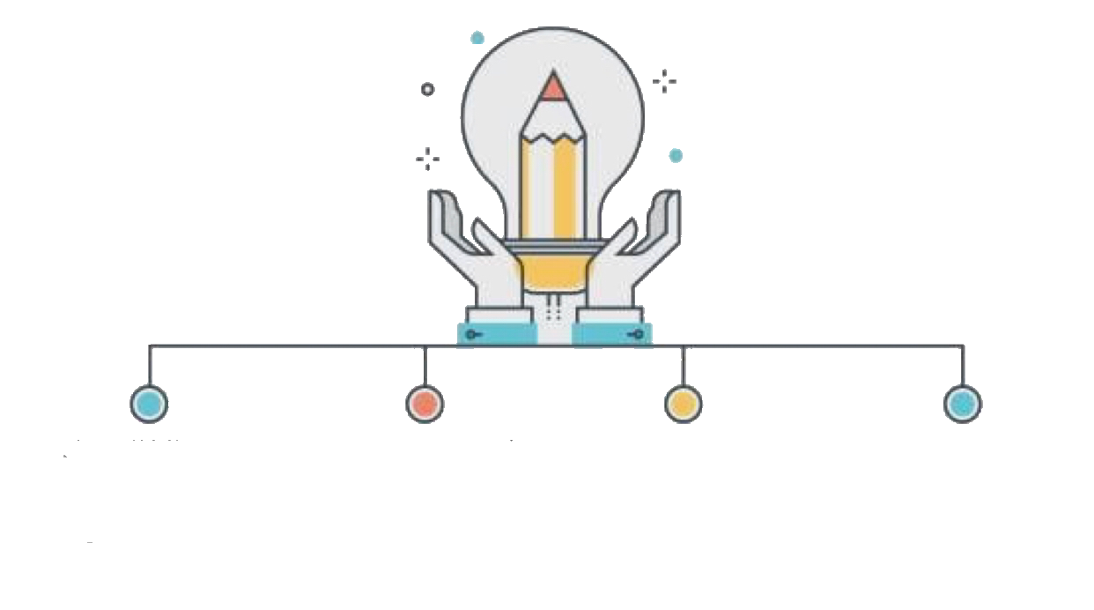

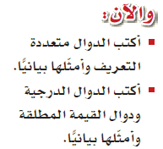
اهداف الدرس
عرفي الدالة؟
كيف يتم حل معادلات القيمة المطلقة ؟

Slide 4
مفردات الدرس
دالة القيمة
المطلقة
الدالة
متعددة
التعريف
دالة اكبر
عدد صحيح
الدالة
الدرجية
الدالة
متعددة التعريف الخطية

Slide 5
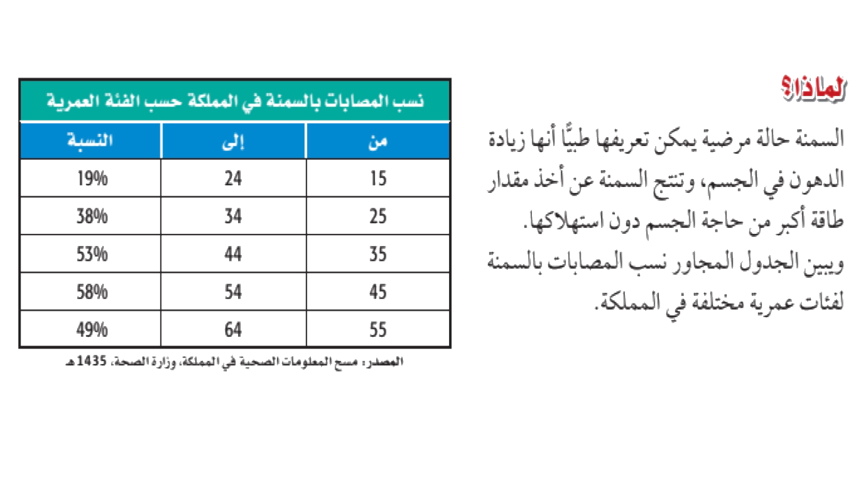
أي الفئات العمرية فيها نسبة 58% المصابات بالسمنة
ما نسبة المصابين بالسمنة في الفئة العمرية من 25 إلى 34 ؟

Slide 6

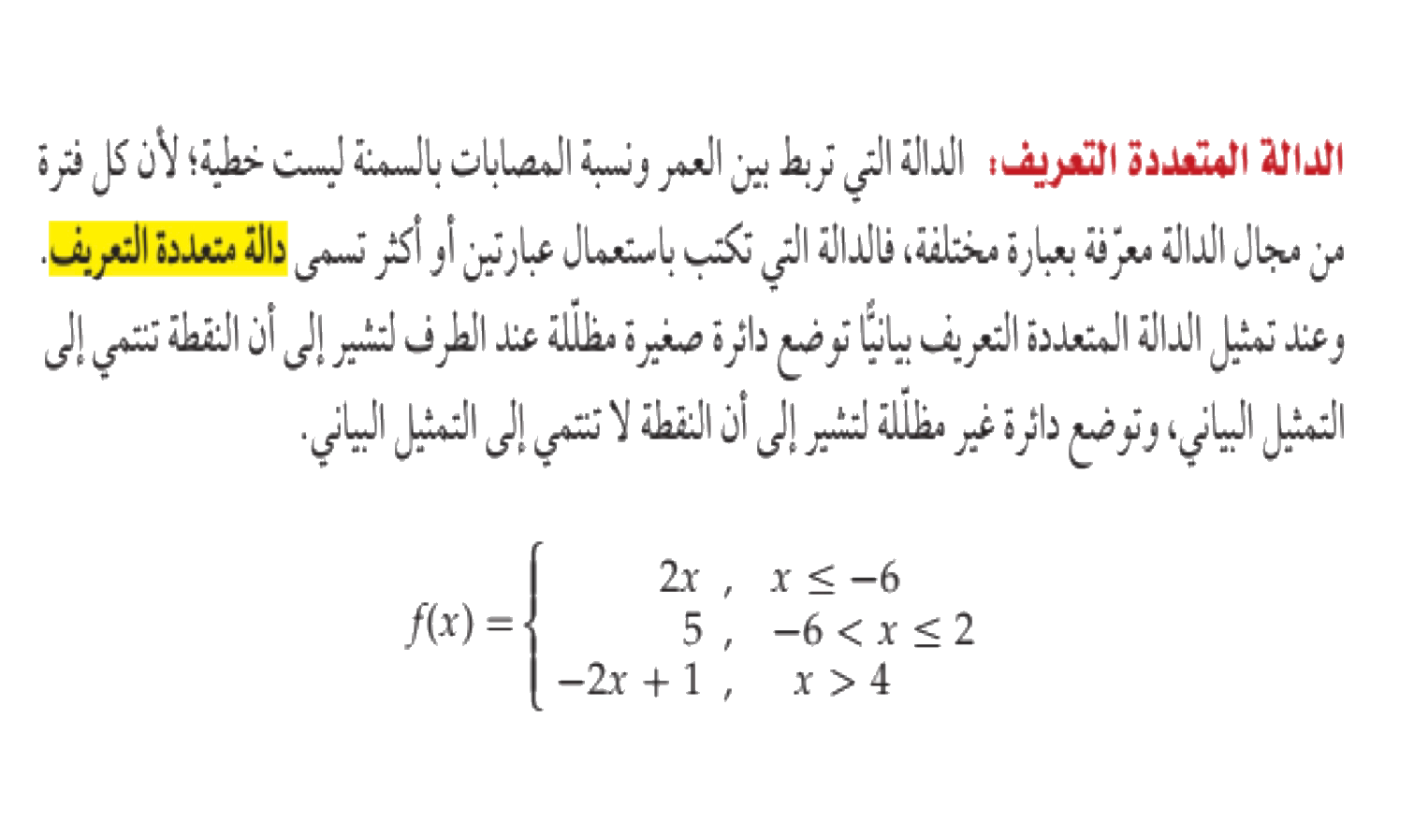

Slide 7
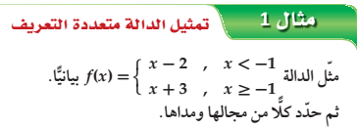
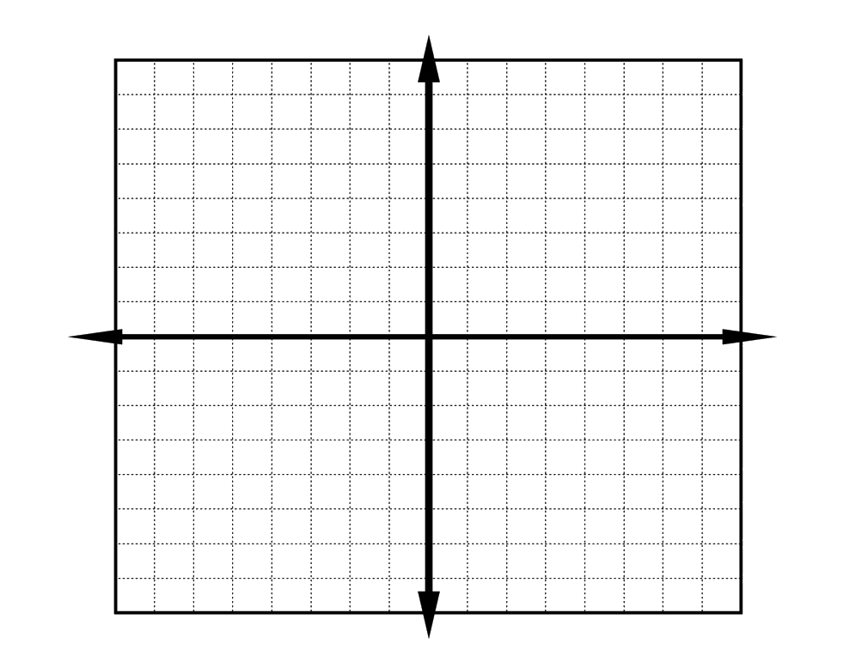
مثال

Slide 8

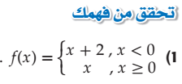

Slide 9

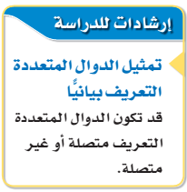

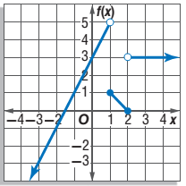
مثال

Slide 10

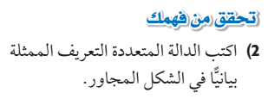
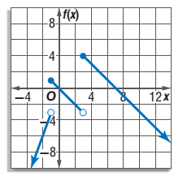

Slide 11
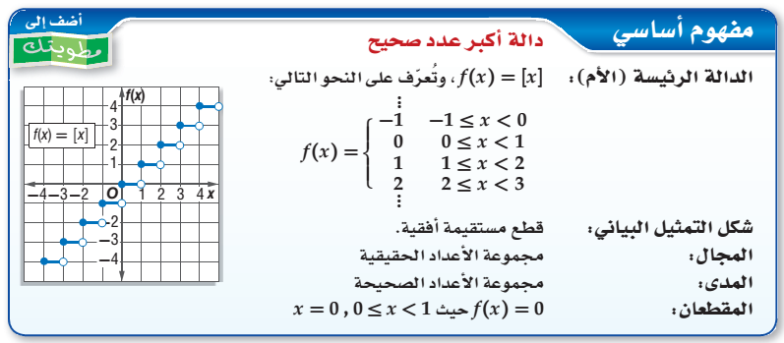

Slide 12
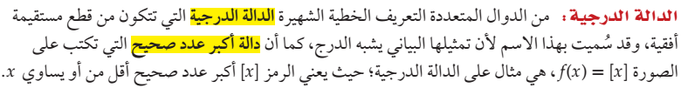
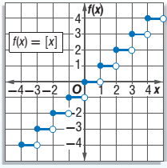

Slide 13
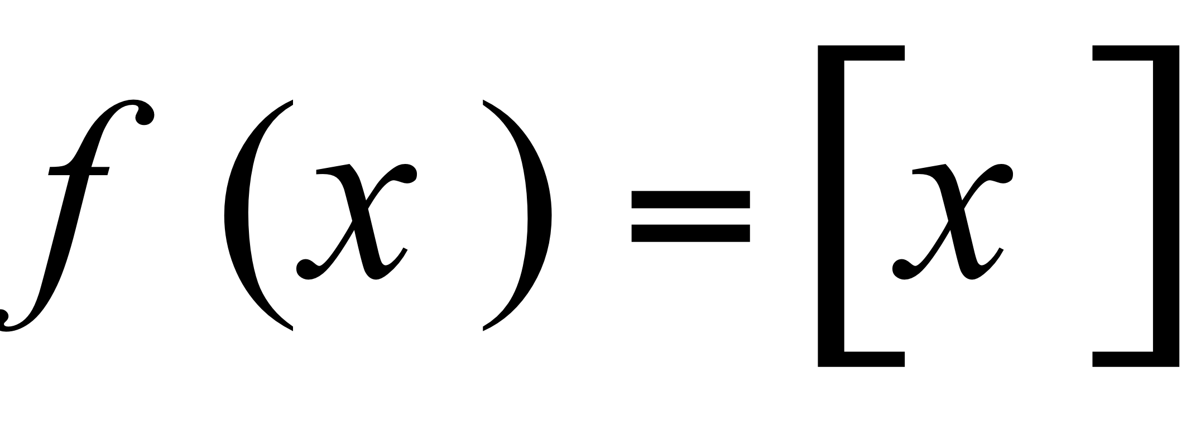
مثال
تمثيل الدالة الدرجية
مثلي الدالة. ثم حددي مجالها ومداها

Slide 14


تحقق من فهمك

Slide 15
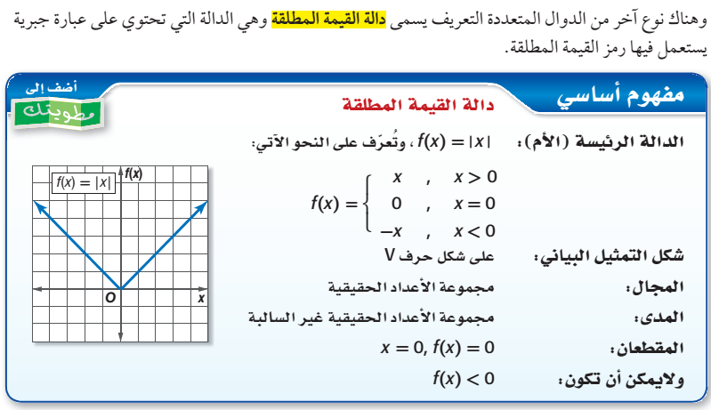

Slide 16

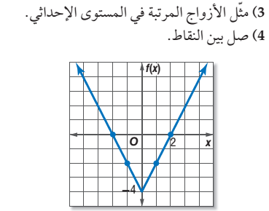


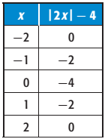

مثال

Slide 17
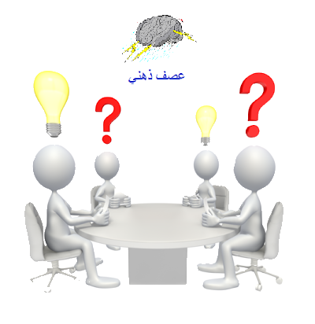
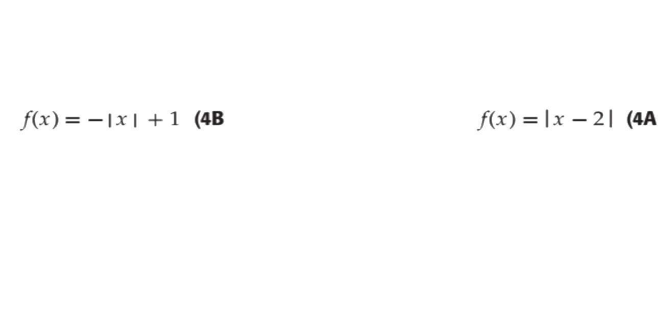
تحقق من فهمك

Slide 18

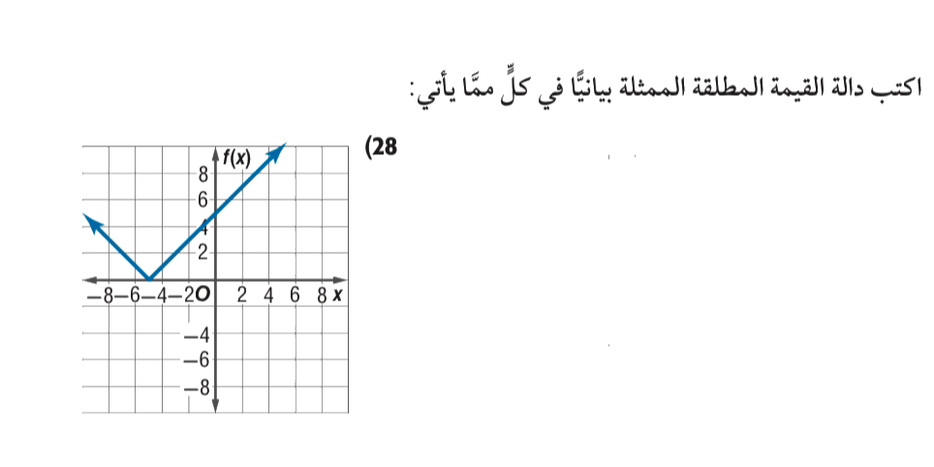
تحقق من فهمك

Slide 19

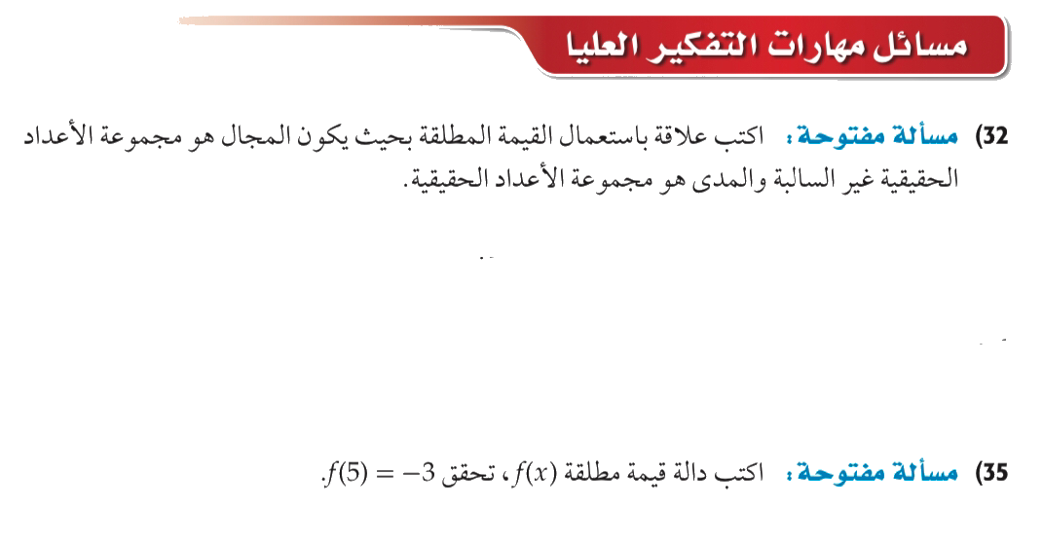

Slide 20

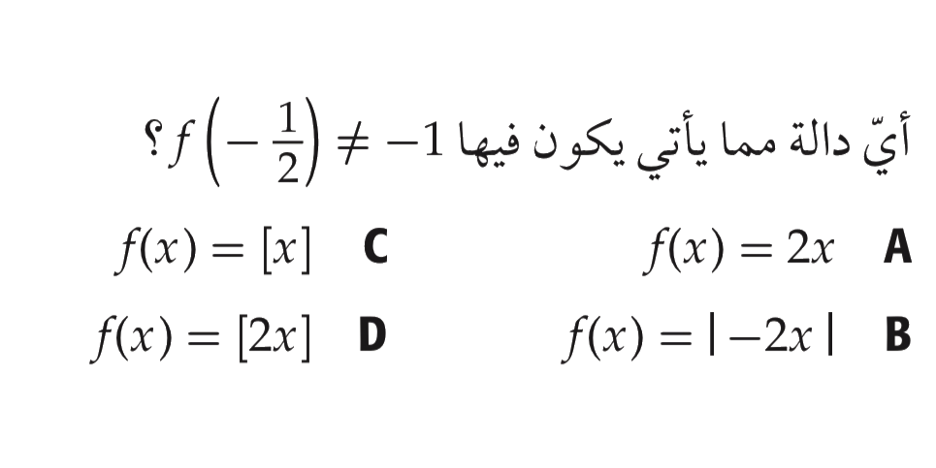
تحصيلي

